Slide 1
স্বাগতম

Slide 2
পরিচিতি
শিক্ষক পরিচিতি
পাঠ পরিচিতি
মোঃ আব্দুর রব
সহকারি শিক্ষক (কৃষি)
আব্দুল হাই আকবর আলী খান উচ্চ বিদ্যালয়
পোঃ গাইবান্ধা,উপজেলাঃ গাইবান্ধা সদর,জেলাঃগাইবান্ধা।
শ্রেণিঃ ষষ্ঠ
বিষয়ঃ কৃষি
অধ্যায়ঃ পঞ্চম
পাঠ-১

Slide 3
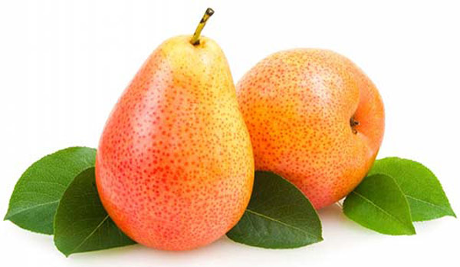
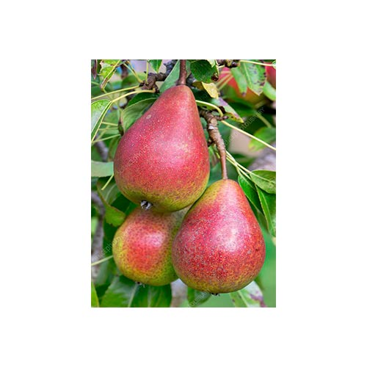
নিচের চিত্র গুলো লক্ষ করঃ-
নাশপাতি

Slide 4
নাশপাতি চাষাবাদ কৌশল

Slide 5
শিখনফল
# নাশপাতি কি তা বলতে পারবে ।
# নাশপাতি চাষাবাদ পদ্ধতি বর্ণনা করতে পারবে ।
# নাশপাতির পুষ্টি ও অর্থনৈতিক গুরুত্ব ব্যাখ্যা করতে পারবে ।

Slide 6
ভূমিকা
বাংলাদেশ কৃষি প্রধান দেশ। শতকরা ৮০বা ৮৫ ভাগ মানুষ কৃষির সাথে ওতপ্রোতভাবে জরিত।নাশপাতি একটি উদ্যান ফসল এবং ফল ।নাশপতিতে প্রচুর পরিমানে ভিটামিন এ ও বি রয়েছে। প্রতি ১০০গ্রাম ভক্ষনযোগ্য নাশপতিতে রয়েছে- শ্বেতসার ১১.৪০%,প্রোটিন .০২%,চর্বি .০১%,ভিটামিন -এ ০.১৪ আই,হউ, ভিটামিন-বি ২.২০মি:গ্রা:, লৌহ ০.০১%, ফসফরাস ০৭%।

Slide 7
জাত
পৃথিবীতে নাশপতির অনেক জাত থাকলেও বাংলাদেশে বারি নাশপতি-১ জাতের চাষ করা হয়ে থাকে।
জলবায়ু,মাটি,জমি ও গর্ত তৈরি
নাশপতি চাষের জন্য সূর্যালোক প্রয়োজন।শুষ্ক ও গরম বায়ু ক্ষতিকর। পাহাড়ের ১০-২০% ঢালু জমিতে নাশপতি ভালো জন্মে ।শুষ্ক মৌসুমে সেচ প্রয়োগ করা অত্যাবশ্যক।পাহাড় কেটে পরিস্কার করে চারা লাগানোর জন্য ৭৫সে.মি .দৈঘ্য,৭৫সে.মি.প্রস্ত,৭৫সে.মি গভীর গর্ত তৈরি করতে হবে। গর্ত তৈরির সময় ২০সে.মি.মাটি অন্য জায়গায় রাখতে হবে। এরপর পচা গোবর বা কম্পোষ্ট ১০-১৫কেজি,এমওপি-২৫০গ্রাম,টিএসপি-২৫০গ্রাম মাটির সাথে মিশিয়ে গর্ত ভরাট করে ৭-১০ রেখে দিতে হবে।
বংশবিস্তার
সাধারনত গুটি কলমের মাধ্যমে নাশপতির বংশবিস্তার করা যায়।

Slide 8
চারা রোপন
মধ্য বৈশাখ হতে শ্রাবণ মাসে চারা লাগানোর উপযুক্ত সময়। চারা রোপনের দুরত্ব ৪মি.*৪মি.
সার প্রয়োগ
ফাল্গুন মাসের শেষে উপরে উল্লিখিত পরিমান সারের অর্ধেক এবং বাকি অর্ধেক ভাদ্র মাসে গাছের হতে ৫০-১২৫ সে.মি.দূরে কোদাল দিয়ে কুপিয়ে মাটির সাথে মিশিয়ে দিতে হবে।
পরিচর্যা
গাছের উচ্চতা ৪০-৫০সে.মি ডগা কেটে দিতে হবে। পরের বছর পার্শ্ব শাখা ২০-২৫সে.মি. রেখে কেটে দিতে হবে।গাছের গোড়ার দিক থেকে পানি শোষক ডাল বের হলেই কেটে ফেলতে হবে এবং প্রত্যেকটি কাটা ডালে ছাঁটাই এর পর বোর্দোপেস্ট লাগিয়ে দিতে হবে।

Slide 9
সেচ
শুষ্ক মৌসুমে গাছের গোড়ার চারদিকে কুপিয়ে মালচ দিয়ে ১০-১২ দিন পর গাছ প্রতি ৩০-৪০লিটার পানি সরবরাহ করলে গাছের ফলন বৃদ্ধি পায়।
পোকামাকড়
ফল ছিদ্রকারী পোকা নাশপতি গাছের ক্ষতি করে থাকে।এ সময় ছিদ্রে ইনজেকশনের মাধ্যমে মাত্রা অনুযায়ী ম্যালাথিয়ন জাতীয় যে কোন ঔষধ পানির সাথে মিশিয়ে ভিতরে স্প্রে করার পর মোম বা আলকাতরা লাগিয়ে ছিদ্র বন্ধ করে দিতে হবে।

Slide 10
জোড়ায় কাজ
নাশপতি ফসলে রোগবালাই এর একটি তালিকা তৈরি কর?

Slide 11
ফসল সংগ্রহ ও সংরক্ষণ
মার্চ-এপ্রিল মাসে নাশপতি সংগ্রহ করা যায়।একটি গাছে ২০০-৩০০টি ফল ধরে।কিছু কিছু গাছে ১০০০টি বা তার বেশি ফল ধরে। বাশেঁর তৈরি ঝুড়ি,কাঠের বা কাগজের বাক্সে ফল সংগ্রহ করে বাজারজাত করলে ৭-১০দিন পর্যন্ত ফল সংরক্ষণ করা সম্ভব।

Slide 12
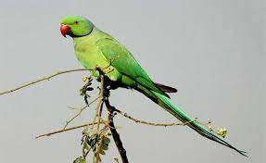
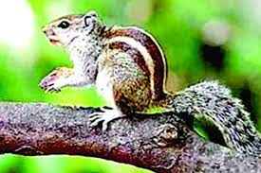
প্রধান শত্রু
টিয়া,কাঠবিড়ালীসহ অন্যান্য পাখির প্রিয় খাবার নাশপতি।সেজন্য পরিপক্কের সময় অথাৎ জুন মাসের শেষ দিকে কয়েক গাছ পর পর টিনের ভেতর লাঠি বেঁধে দড়ি দ্বারা টেণে পাখি তাড়ানোর ব্যবস্থা করতে হবে।

Slide 13
ধন্যবাদ

